Slide 1


微信支付安全
wangshb@mail.sysu.edu.cn

Slide 2
微信支付安全
微信支付简介
微信支付潜在风险
微信支付安全保障
微信支付使用建议

Slide 3
微信支付简介
微信支付是由腾讯公司旗下知名移动社交通讯软件微信及第三方支付平台财付通联合推出的移动支付创新产品。
微信支付以绑定银行卡的快捷支付为基础，向用户提供安全、快捷、高效的支付服务。
微信支付(商户功能)，是公众平台向有出售物品需求的公众号提供推广销售、支付收款、经营分析的整套解决方案。

Slide 4
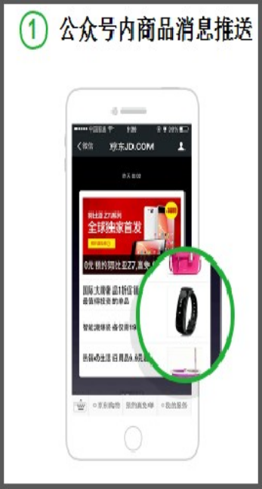
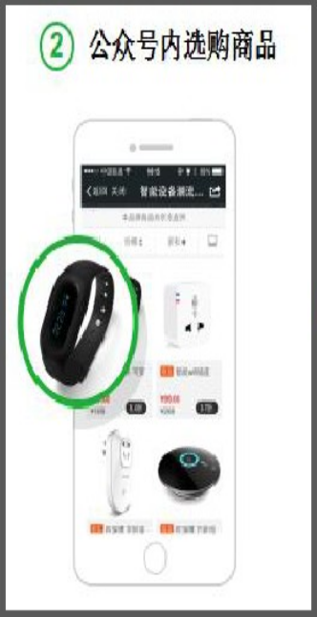
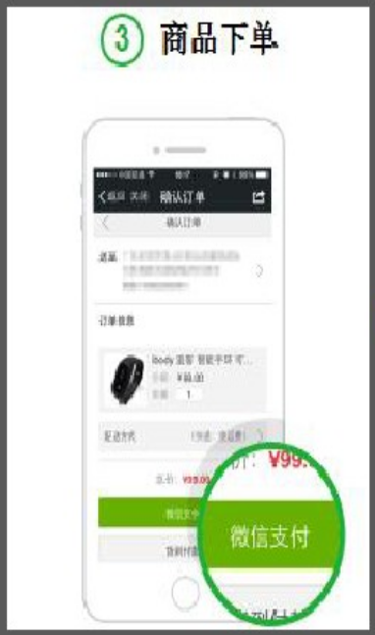
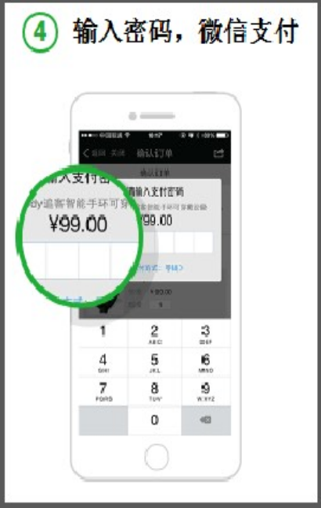

微信支付方式一公众号支付
公众号支付一在微信内的商家页面上完成支付

Slide 5
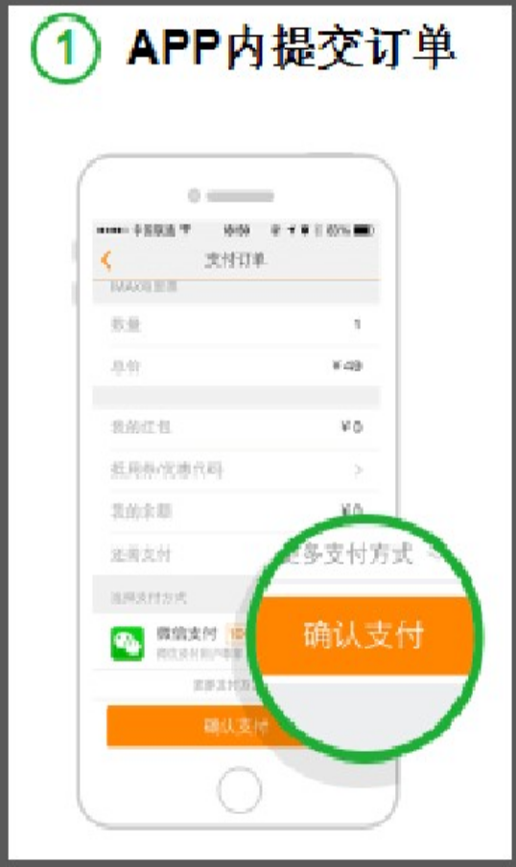
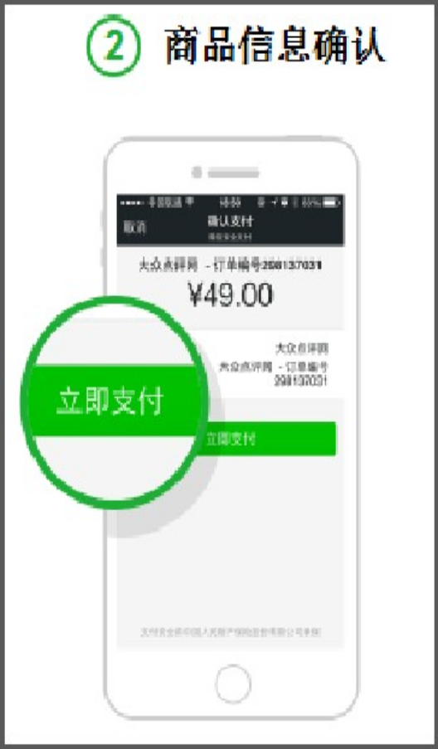
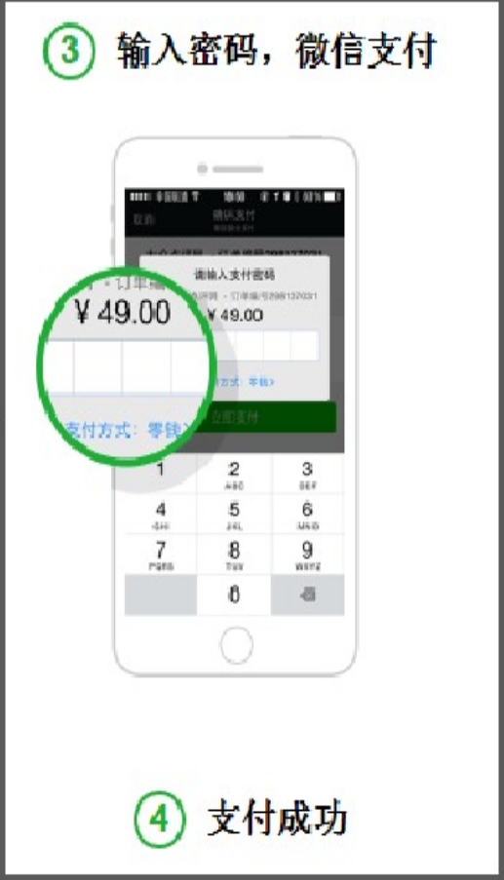
微信支付方式一APP支付
App支付一在APP中，调用微信，完成支付

Slide 6
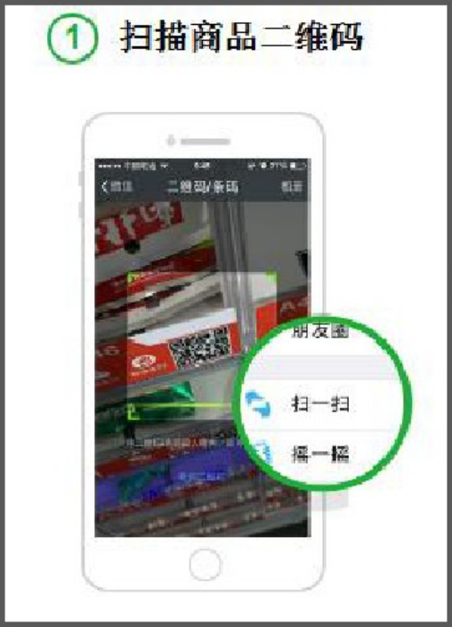
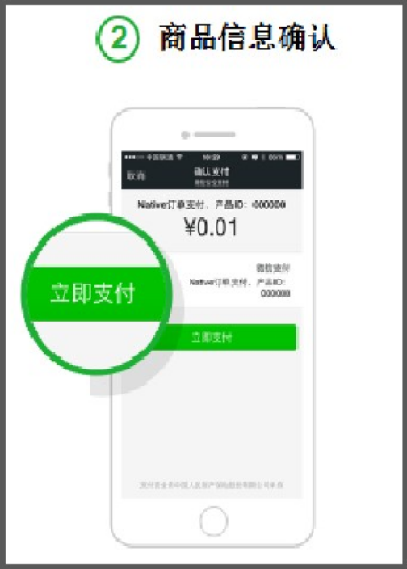
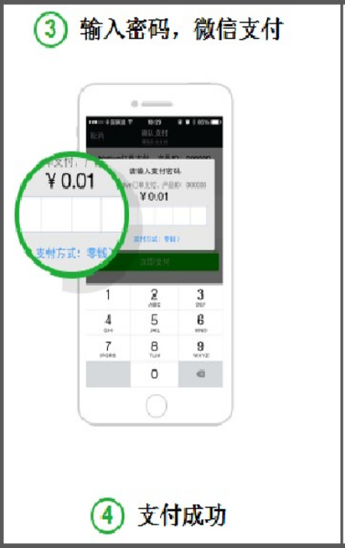
微信支付方式一扫描支付
扫描支付一使用微信扫描一二维码，完成支付

Slide 7
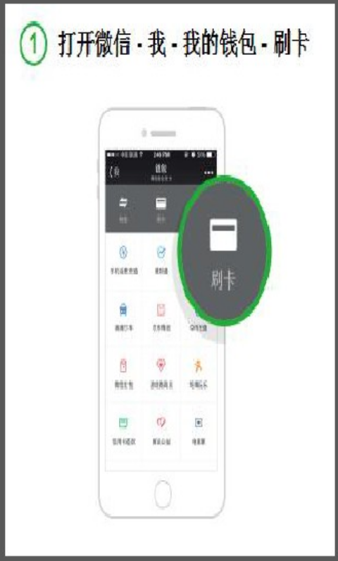
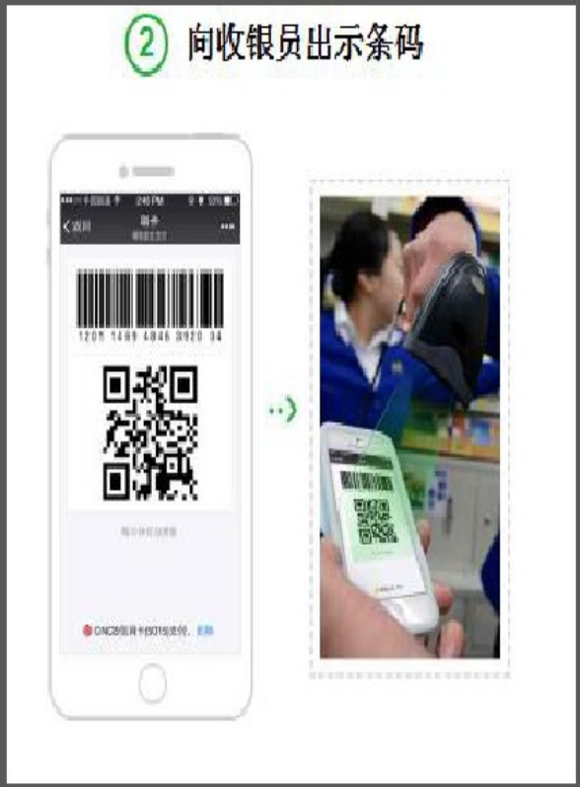
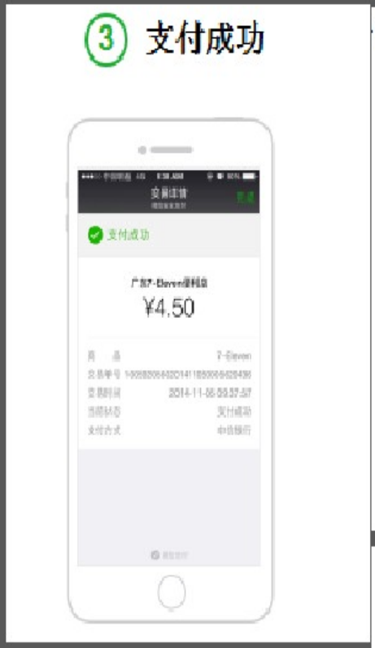
微信支付方式一刷卡支付
刷卡支付一用户展示条码，商户扫描后，完成支付

Slide 8
潜在风险
微信的登录认证的安全
  用户默认保存登录信息
  用户手机号与微信绑定
支付模块登录认证安全
  缺少隐私安全问题
  绑定银行卡强制记录个人信息
  支付密码的安全问题
微信钓鱼和诈骗

Slide 9
安全保障
微信支付有五大安全保障。
技术保障:微信支付后台有腾讯的大数据支撑，海量的数据和云计算能够及时判定用户的支付行为是否存在的风险。基于大数据和云计算的全方位的身份保护，最大限度保证用户交易的安全性。同时微信安全支付认证和提醒，从技术上保障交易的每个环节的安全。
客户服务:7*24小时客户服务，加上微信客服，及时为用户排忧解难。同时为微信支付开辟的专属客服通道，以最快的速度响应用户的提出问题并做出处理判断。

Slide 10
安全保障
业态联盟:基于智能手机的微信支付，将受到多个手机安全应用厂商的保护，如腾讯手机管家等，与微信支付一道形成安全支付的业态联盟。
安全机制:微信支付从产品体验的各个环节考虑用户心埋感受，形成了整套安全机制和手段。这些机制和手段包括硬件锁、支付密码验证、终端异常判断、交易异常实时监控、交易紧急冻结等。这一整套的机制将对用户形成全方位的安全保护。
赔付支持:如果出现账户被盗被骗等情况，经核实确为微信支付的责任的，微信支付将在第一时间进行赔付；对于其他原因造成的被盗被骗，微信支付将配合警方，积极提供相关的证明和必要的技术支持，帮用户追讨损失。

Slide 11
微信支付使用建议
网络支付没有绝对的安全。所谓安全，是来自于支付平台的安全体系设定，加上用户的安全意识。
目前，微信已经成为越来越多智能终端用户移动交友的首选平台，微信产品团队也对安全防护机制进行了持续升级和完善，使之能更好地保护用户的隐私及人身、财产安全，这在一定程度上起到了遏制金融犯罪的效果；但最终避免落入犯罪分子圈套，还需要用户自身提高警惕，不轻信他人，不轻易透露私人信息，在交往中采取必要保护措施，养成良好的移动支付习惯。

Slide 12
微信支付使用建议
建议设置手机锁屏密码，即使别人捡到手机也无法开启使用;
微信支付密码切勿设置成与手机锁屏密码或者其他密码相一致。据了解，他人拾获手机时如果想修改密码，必须通过原密码验证方可修改，如直接选择忘记密码并想找回，则需要同时验证卡号、有效期、姓名、身份证并使用银行预留手机号接收验证码方可找回，而微信支付中并不会显示己绑定银行卡的完整卡片信息，因此他人无法通过微信支付银行卡界面获取相关信息。
如果手机、身份证、钱包同时丢失，可通过微信支付客服反馈情况，微信支付核实后会进行交易异常判断、账户紧急冻结等手段，保证用户账户安全。

Slide 13
微信支付使用建议
在公众账号内进行交易时，一定要认准账号加“V”标志，带“V”的即为微信认证商户的官方公众号，同时在交易时要认准“微信安全支付”认证字样，只有这样才能确保支付安全，对于末经认证的公众号所发布的支付页面、链接等，需保持警惕。

